Slide 1


PlasmaLab@CTU
– status a vývoj
Jana Brotánková, Jan Mlynář, Vojtěch Svoboda, Karel Kovařík, Jiří Matějíček, Miroslav Pfeifer, Martin Himmel, Ondřej Ficker

Slide 2
Úvod
Joint degree fúze
Plný název: Mezinárodní doktorský program vysokoteplotního plazmatu a jaderné fúze
Cíl projektu: Akreditace joint degree s Univerzitou v Gentu
PlasmaLab@CTU
Plný název: Laboratoř horkého plazmatu a fúzní techniky
Cíl projektu: Vybudovat vzdělávací laboratoř v oboru fyziky horkého plazmatu a techniky fúze v kombinaci s rozvojem tokamaku GOLEM
Oba projekty mají podporu od října 2017 do září 2022

Slide 3
Laboratoř horkého plazmatu PlasmaLab@CTU
Zajištění přístrojového a laboratorního vybavení pro výzkumně zaměřené studijní programy
Zajištění dodatečného podpůrného vybavení nezbytného pro kvalitu výzkumně zaměřených programů včetně informační infrastruktury
Existující PlasmaLaby: Eindhoven (TU), Madison (Wisconsin University) Lisabon (IST), Gent (Gent University)
Pracoviště nové laboratoře:
  PLA – Plazma
  MEP – Magnetická a elektrická pole
  OPT – Optika
  GOL – Golem

Slide 4
Úlohy nové laboratoře
Pracoviště 1 – Plazma
  Plazmový stend - lineární magnetická past (plazmové vlny)
  Měření Paschenovy křivky
  Vakuová nádoba a set výbojových trubic se zdroji
  Rezonanční dutina s diagnostikou mikrovlnného výboje
Pracoviště 2 – Magnetická a elektrická pole
  Stend magnetického pole a magnetického měření
  Stend Langmuirových sond
  Mikrovlnný stend
Pracoviště 3 – Optika
  Spektroskopická lavice
  Generátor sonoluminiscence
  Mikroskop 3D
Pracoviště 4 – GOLEM
  Řízený zdroj pro poloidální pole
  Modernizace interferometrie
  Stabilizované zdroje
  Systémy sběru dat

Slide 5
Pokrok
Pracoviště 1 a 2:
  V listopadu 2018 vysoutěžila výběrové řízení společnost MICo Robotic
  Rok na dodání hardwaru, rok na zprovoznění
Pracoviště 3:
  Tento týden bude vypsáno výběrové řízení
  Dodávka: do konce kvetna 2019
Vakuový stend
  Připravena objednávka

Slide 6
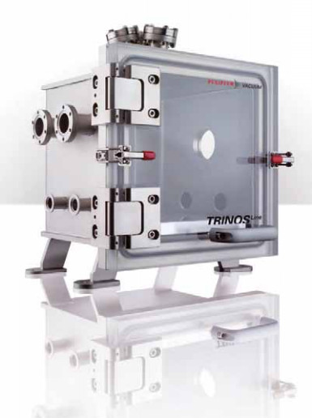
Vakuový stend
Kostka 30x30 cm
Porty, dveře z akrylového skla
Rotační vývěva

Slide 7
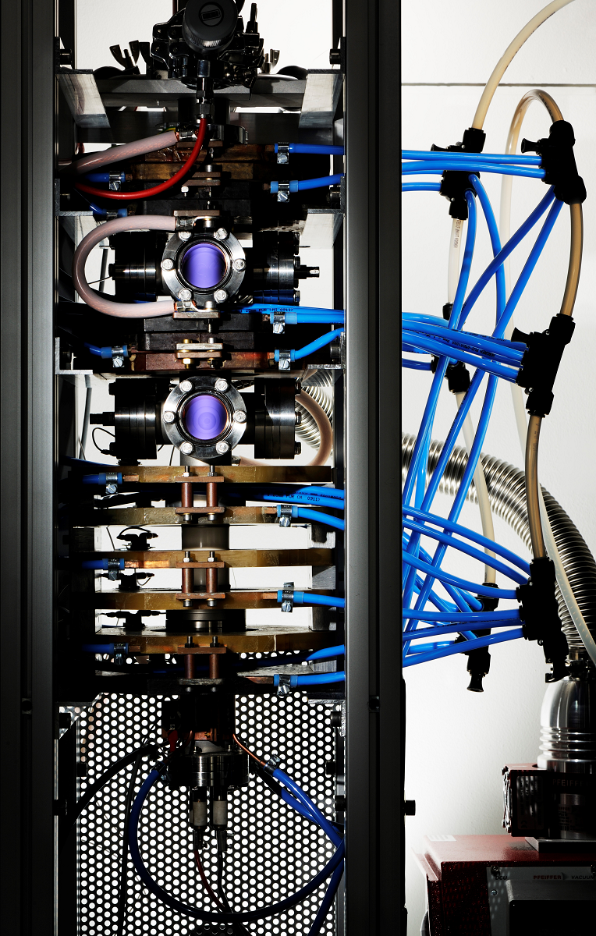
Plazma - Lineární magnetická past
Propagace vln v plazmatu pro různé módy a polarizace; dielektrický tenzor
Zařízení: vakuová nádoba s plazmatem, cívky magnetického pole, mikrovlnný vysílač a přijímač
Experiment: Pozorování propagace vln v plazmatu s různou polarizací, velikostí magnetického pole a hustoty plazmatu
Fusion relevance: wave heating, wave access and wave diagnostics: ICRH, ECRH, ECE, reflectometry etc.

Slide 8
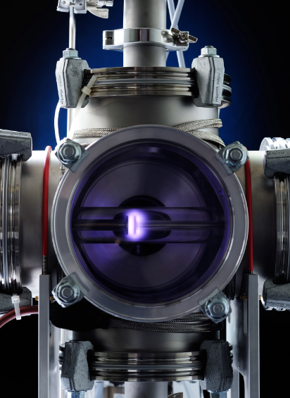
Plazma - Měření Paschenovy křivky
Měření zápalného napětí (breakdown) v závislosti na pd, kde p je tlak a d je vzdálenost mezi sondami v různých plynech
Zařízení: 100 mm vakuová nádoba s pracovním plynem a dvěma pohyblivými elektrodami
Experiment: měření průrazu s variacemi tlaku (0.1 – 1e4 Pa), vzdálenosti, pracovního plynu (Ar), napětí
Fusion relevance: break-down, plasma start-up

Slide 9
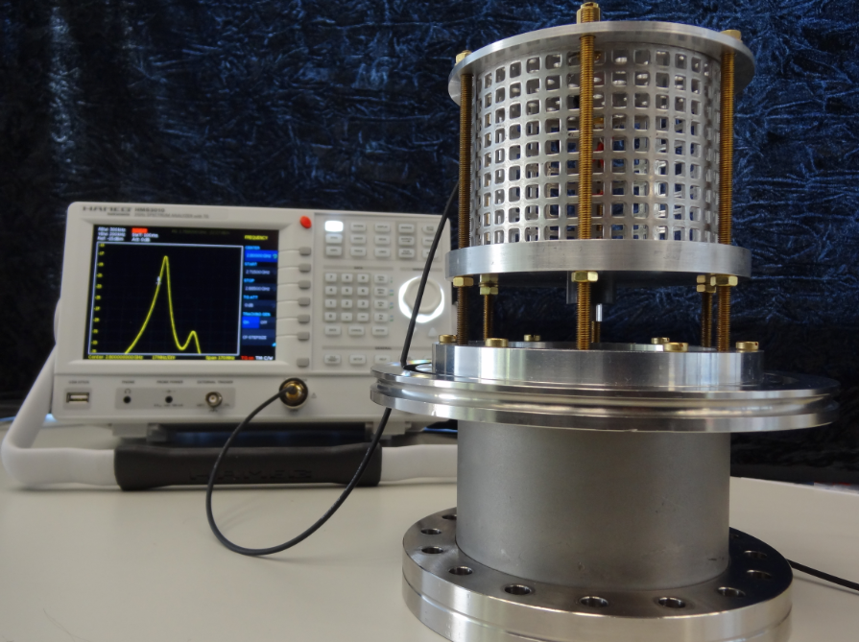
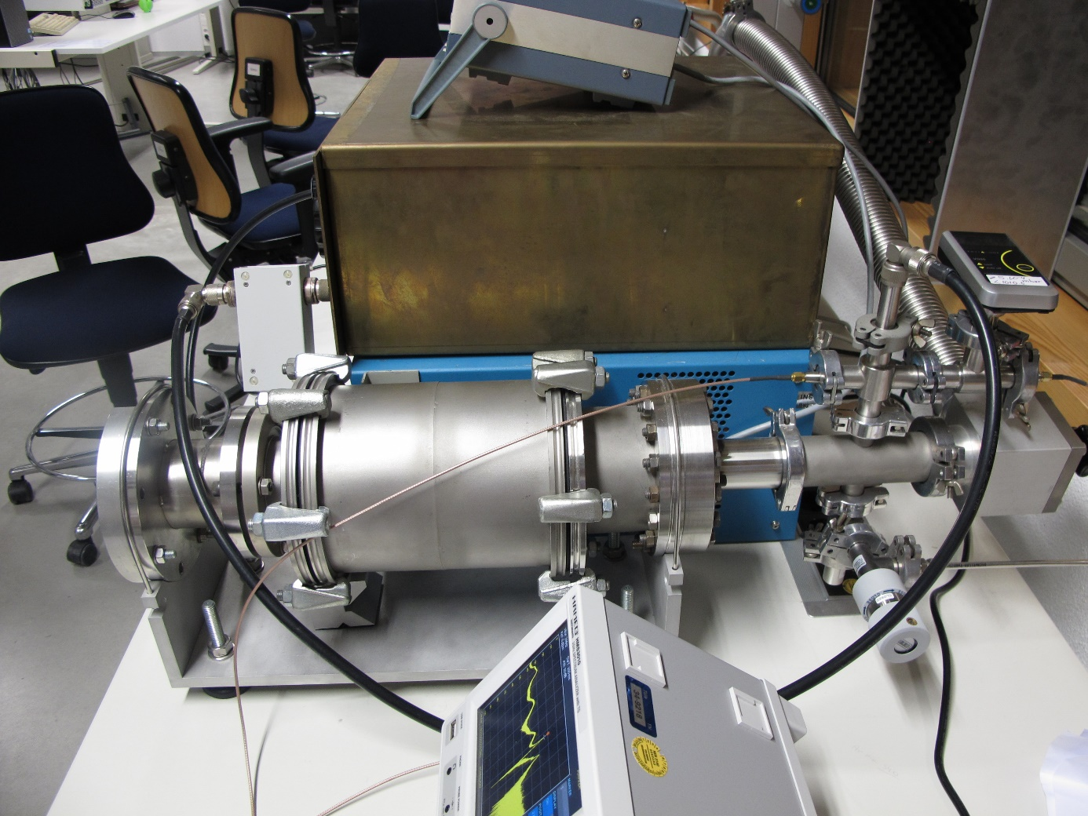
Plazma - Rezonanční dutina s diagnostikou mikrovlnného výboje
Studie interakce mikrovln s plazmatem
Zařízení: vakuová nádoba s rezonanční dutinou, plazma se tvoří mezi dutinou a nádobou (stojaté vlny), difunduje dovnitř
Experiment: studium odrazu mikrovln na vysokovodivostním povrchu; určení dielektrické konstanty z rezonanční frekvence a Q-faktoru
Fusion Relevance: Microwaves (ECRH) are a prime heating tool for fusion plasmas

Slide 10
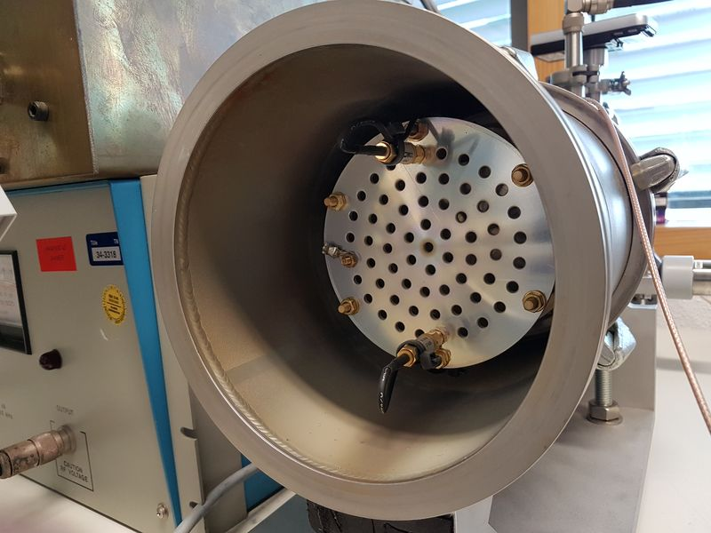
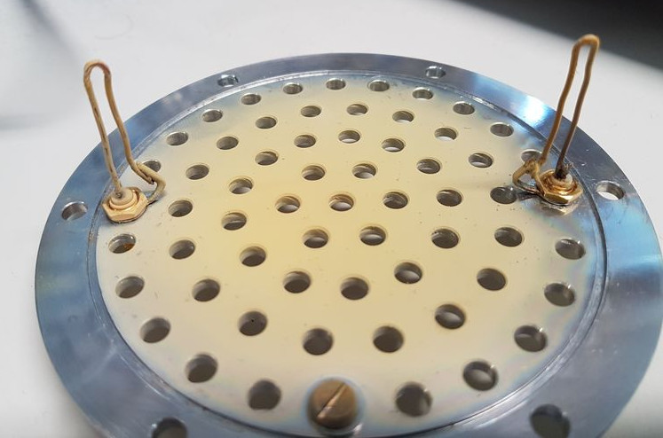
Plazma - Rezonanční dutina s diagnostikou mikrovlnného výboje
Vnitřní mříž

Slide 11
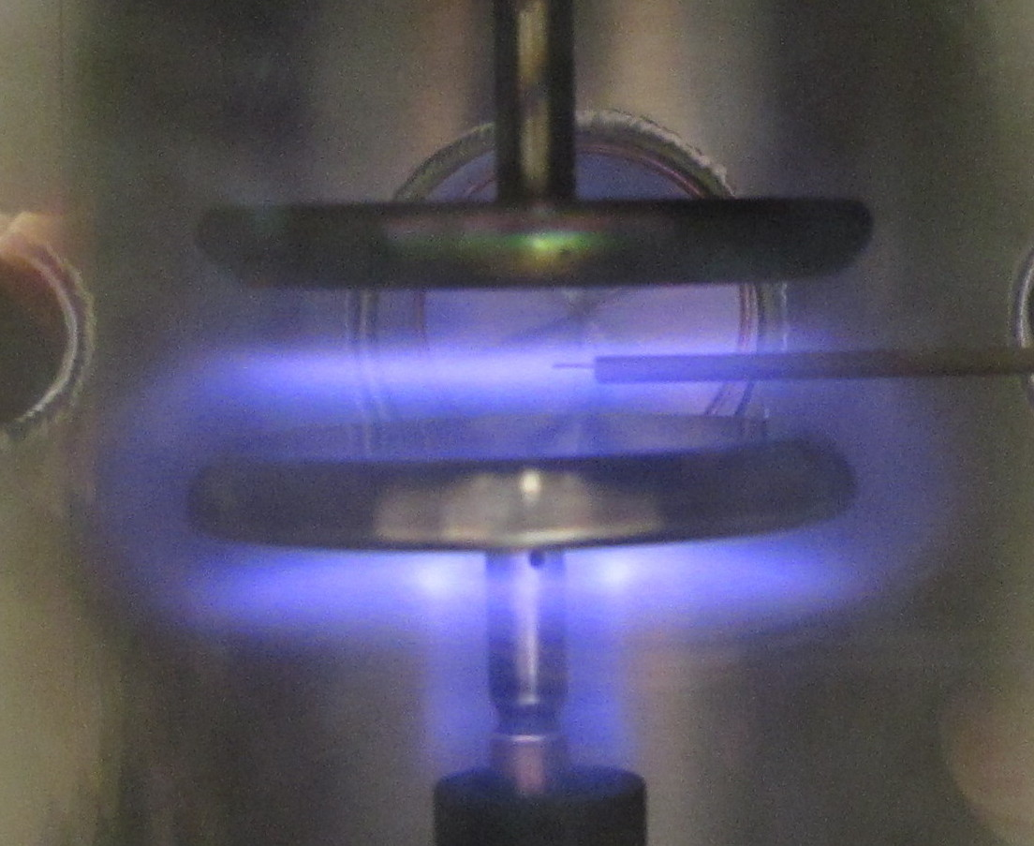
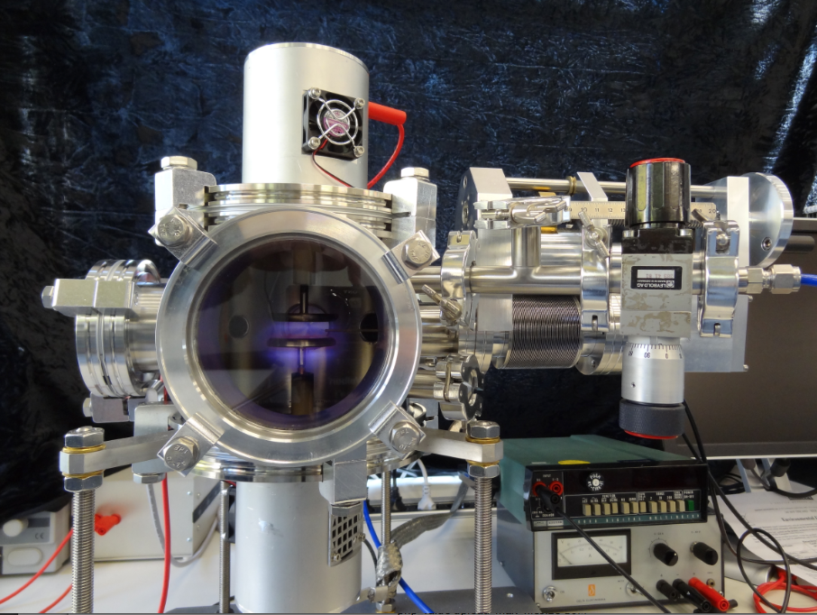
MEP - Stend Langmuirových sond
Studium měření langmuirovými sondami, fyzika sheathu, určení elektronové teploty a hustoty
Zařízení: vakuová nádoba s plazmatem, langmuirovy sondy (single, double, triple), případně jiné (Ball-pen)
Experiment: měření VA charakteristiky sond a určení příslušnách parametrů plazmatu
Fusion relevance: Basic measurements in edge/SOL of fusion plasma

Slide 12
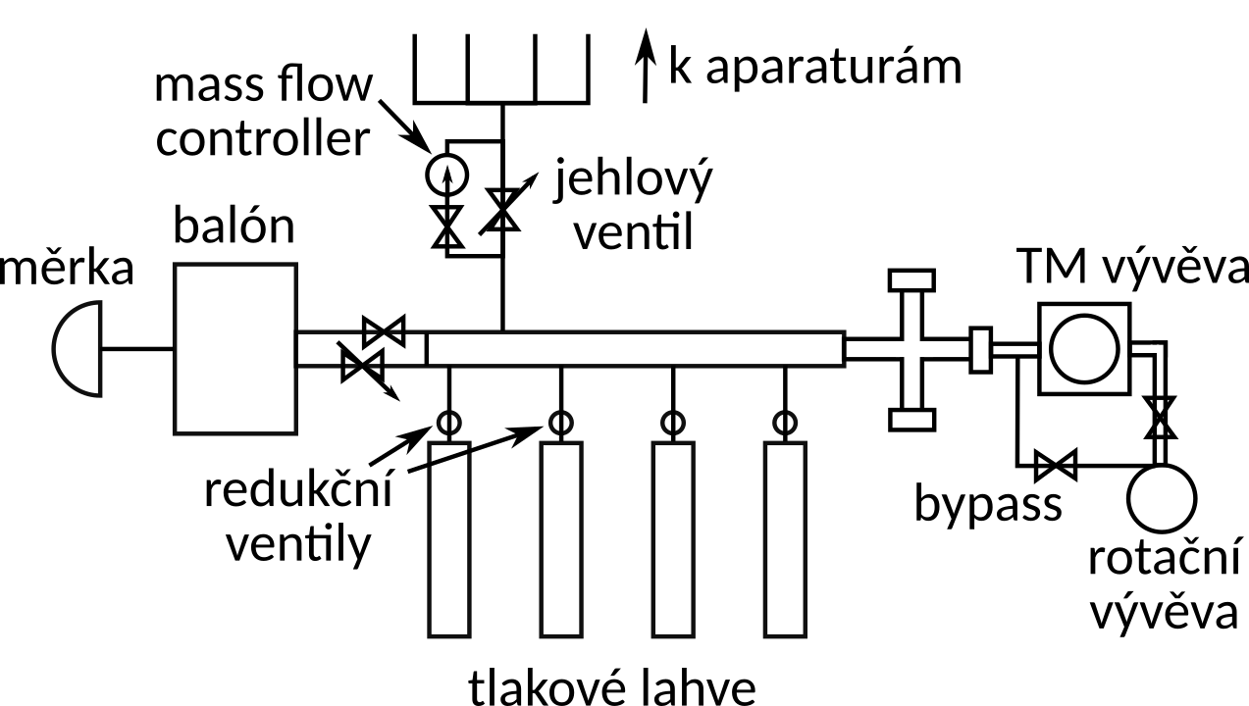
Společný vakuový systém
Úlohy:
Lineární magnetická past
Paschenova křivka
Langmuirovy sondy
Rezonanční dutina

Slide 13
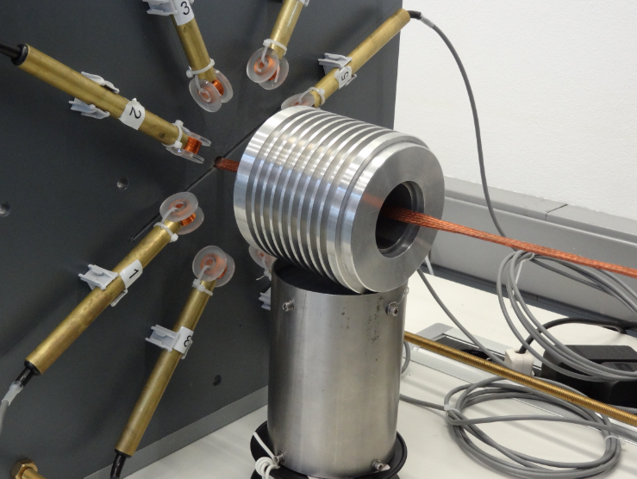
MEP - Stend magnetického pole a magnetického měření
Studium magnetického pole, výpočet magnetického pole kolem „sloupce plazmatu“
Zařízení: centrální vodič, set (8+1) cívek
Experiment: určení proudu v proudovém vodiči; určení posunutí proudového vodiče
Fusion relevance: Standard diagnostic for measurement of current or magnetic field, feed back

Slide 14
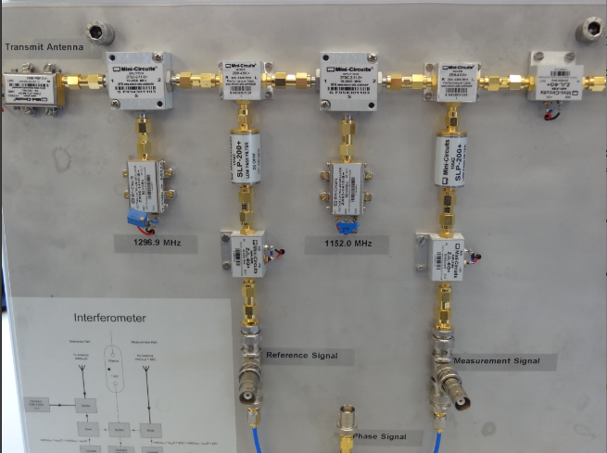
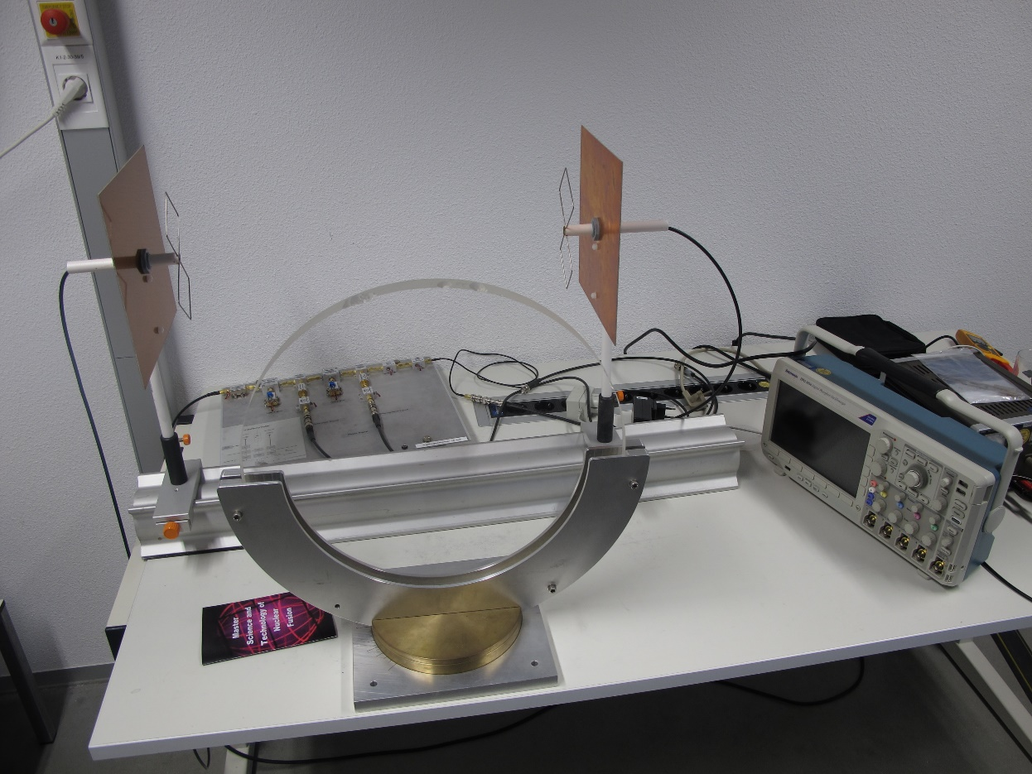
MEP - Mikrovlnný stend
Princip interferometrie, propagace mikrovln, nastavení mikrovlnné aparatury
Zařízení: mikrovlnný interferometr s RF konverzí a fázovým detektorem
Experiment: Určit index lomu vzorku (sklo)
Fusion relevance: Interferometers are key diagnostics for plasma density measurements

Slide 15
OPT - Spektroskopická lavice
Demonstrace laserových metod k měření teploty a hustoty plazmatu
Zařízení: single mode diodový laser, absorpční/fluorescenční komora s parami Rb
Experiment: měření Dopplerova posunu spektra (termální rozšíření čáry, hlavní laser jedním směrem); měření izotopů Rb (s vedlejším laserem v protisměru); fluorescenční spektrum (kolmo)
Fusion relevance: Advanced techniques for density and temperature measurements in plasmas, like LIF

Slide 16
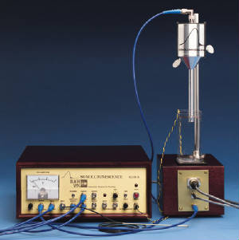
OPT - Generátor sonoluminiscence
Demonstrace sonoluminiscence
Zařízení: skleněná trubice s kapalinou (voda)
Experiment: ve vodě budí zvuk stojaté vlnění (2 kmitny), které způsobuje kavitaci (vznik vakuových bublinek a jejich implozi), teplota v bublinkách je cca 10e5 K (10 eV)
Fusion relevance: optická měření vysoké teploty (?), bubble fusion

Slide 17
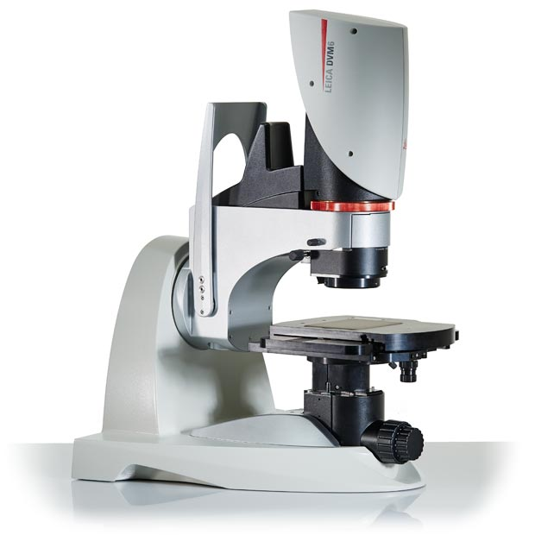
OPT – Mikroskop 3D
Digitální počítačem řízený optický 3D mikroskop
Studium důlsedků interakce materiálu s plazmatem
  z našich i zahraničních fúzních či laserových experimentů
  včetně využití k samostatné doktorské disertační práci

Slide 18
Závěr
Projekty Joint Degree & PlasmaLab - realizace v letech 2017 – 2022
Co se udělalo
  Nábytek – vybavení učebny a zázemí, probíhá
  Vakuový hledač netěsností
  VF generátor
  Výběrové řízení na Pracoviště 1 a Pracoviště 2 – Plazma a Elektrická a magnetická pole
  Finální fáze výběrového řízení na Pracoviště 3 - Optika

